Slide 1
AI Unplugged: Ein nuancierter Blick auf KI in der Marktforschung
13. Jan 25
BVM Regionalabend Köln-Bonn, Christiane Quaas
Notes:
Guten Abend, mein Name ist Christiane Quaas, nach MARS; Boehriner Ingelheim, Sanofi und Weleda bin ich nun für die Marke Ebay unterwegs. Allerdings spreche ich heute aus meiner persönlichen Perspektive und trage keinen ebay Standpunkt vor. Viel Spaß

Slide 2
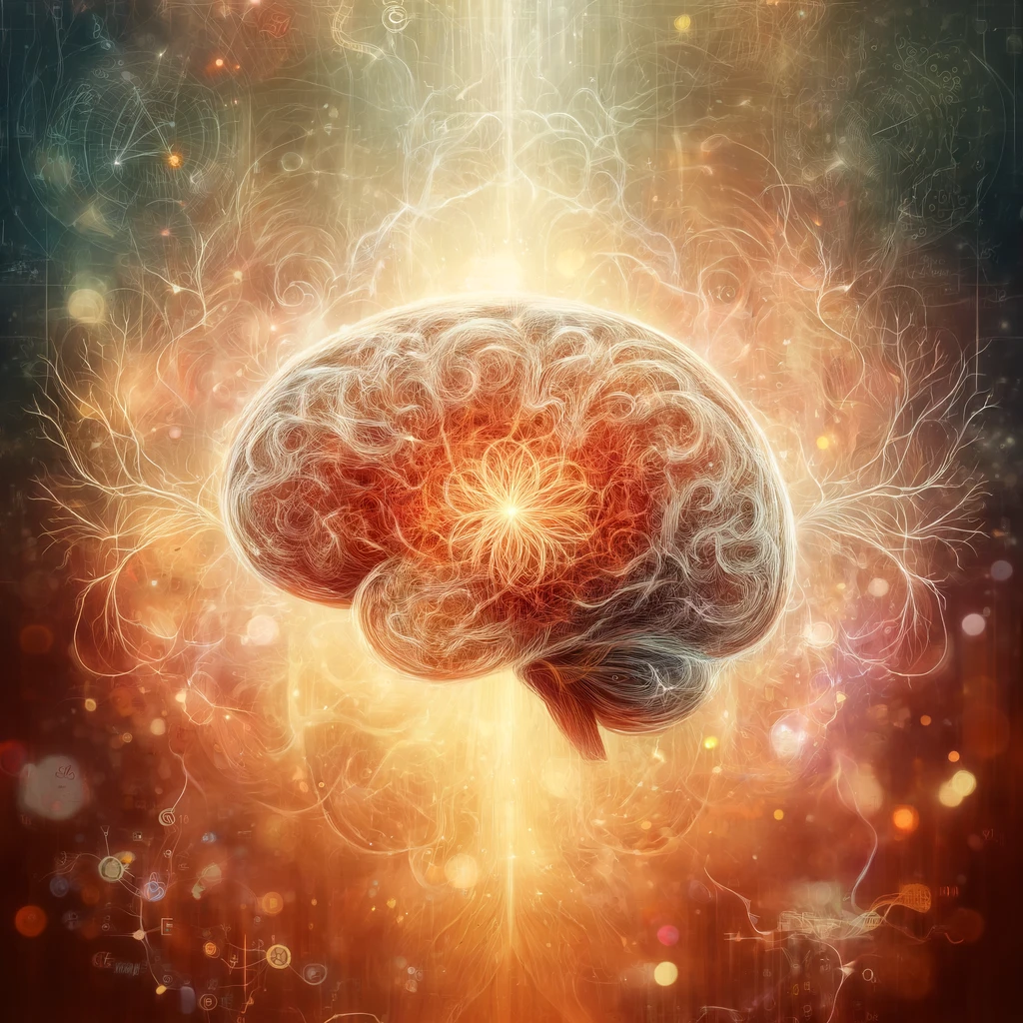
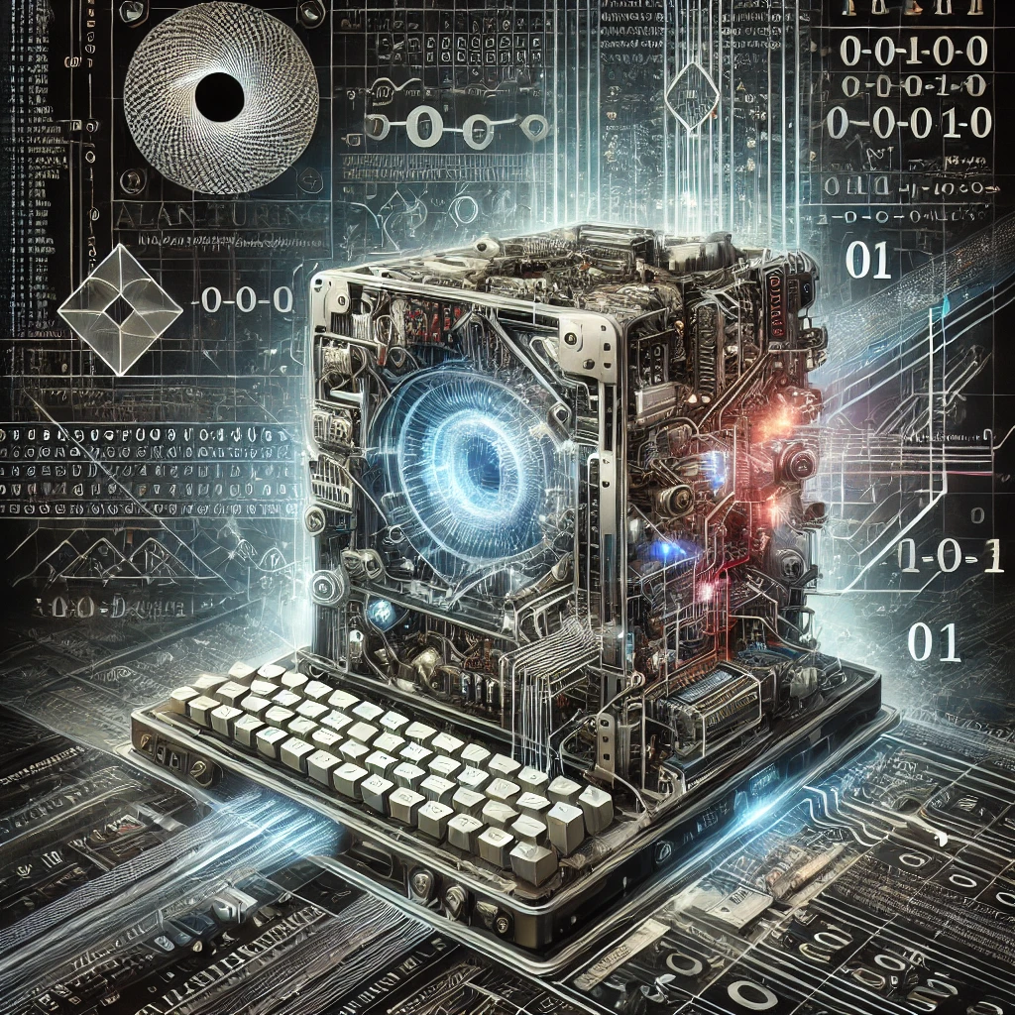
Alan Turing’s article, "Computing Machinery and Intelligence,"
DALL·E 2025-01-08 09.27.44 - A conceptual illustration representing 'Thinking,' focusing on the human brain as the central theme, inspired by Alan Turing's ideas in 'Computing Mac
DALL·E 2025-01-08 09.33.54 - A conceptual illustration inspired by Alan Turing's article 'Computing Machinery and Intelligence,' focusing on the definition of a machine as an elec
Notes:
Artificial Intelligence ist ja eigentlich kein neues Konzept. Ich fand den Artikel "Computing Machinery and Intelligence„, den Alan Turings bereits Anfang der 50er Jahre des vorigen Jahrhunderts schrieb sehr spannend. Alan Turings beschäftigte sich intensiv mit zwei Schlüsselbegriffen: "Denken" und "Maschine". Während die Definition einer "Maschine" als elektronischer oder digitaler Computer** einfach ist, beinhaltet der Begriff des "Denkens" der Maschine im Vergleich zum Menschen eine klare Unterscheidung. Die Unterscheidung erfolgt zwischen den physischen und intellektuellen Fähigkeiten des Menschen und vergleicht das „Denken“ der Künstlichen Intelligenz mit den intellektuellen Fähigkeiten des Menschen. [Turing, A.M. (1950) Computing Machinery and Intelligence. Geist 49: 433-460]. Warum ist mir das wichtig?

Slide 3
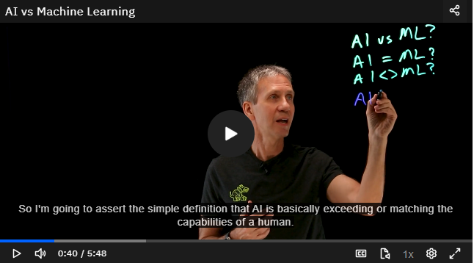
AI and “Thinking”
https://www.ibm.com/topics/artificial-intelligence
Notes:
Wenn wir die Idee der "intellektuellen Fähigkeiten" in die IBM-Definition von Künstlicher Intelligenz einbeziehen, kommen wir zu einem einfachen Konzept: KI liegt vor, wenn sie den intellektuellen Fähigkeiten des Menschen entspricht oder diese übertrifft [Was ist Künstliche Intelligenz (KI)? | IBM]. Sie alle sind sich bewusst, dass in der Marktforschung KI bereits weit verbreitet ist. Das reicht von Insellösungen für bestimmte Aufgaben bis hin zu voll integrierten Systemen, die von der Datenerfassung bis zur Analyse alles abdecken. Mit KI automatisieren wir nicht nur Prozesse, sondern beginnen, Aspekte des menschlichen Denkens zu automatisieren. Das muss uns so aber nicht erschrecken. Um sich damit tiefer gehend zu beschäftigen, empfehle ich das BVM-Seminar KI.

Slide 4
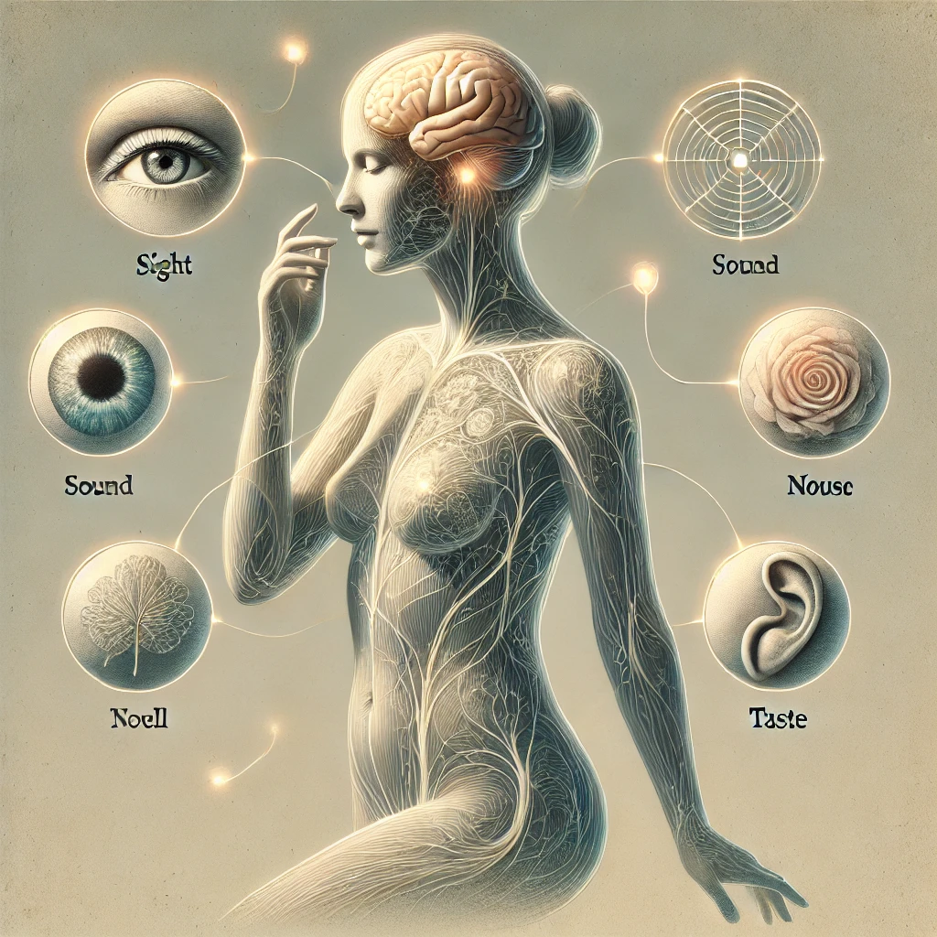
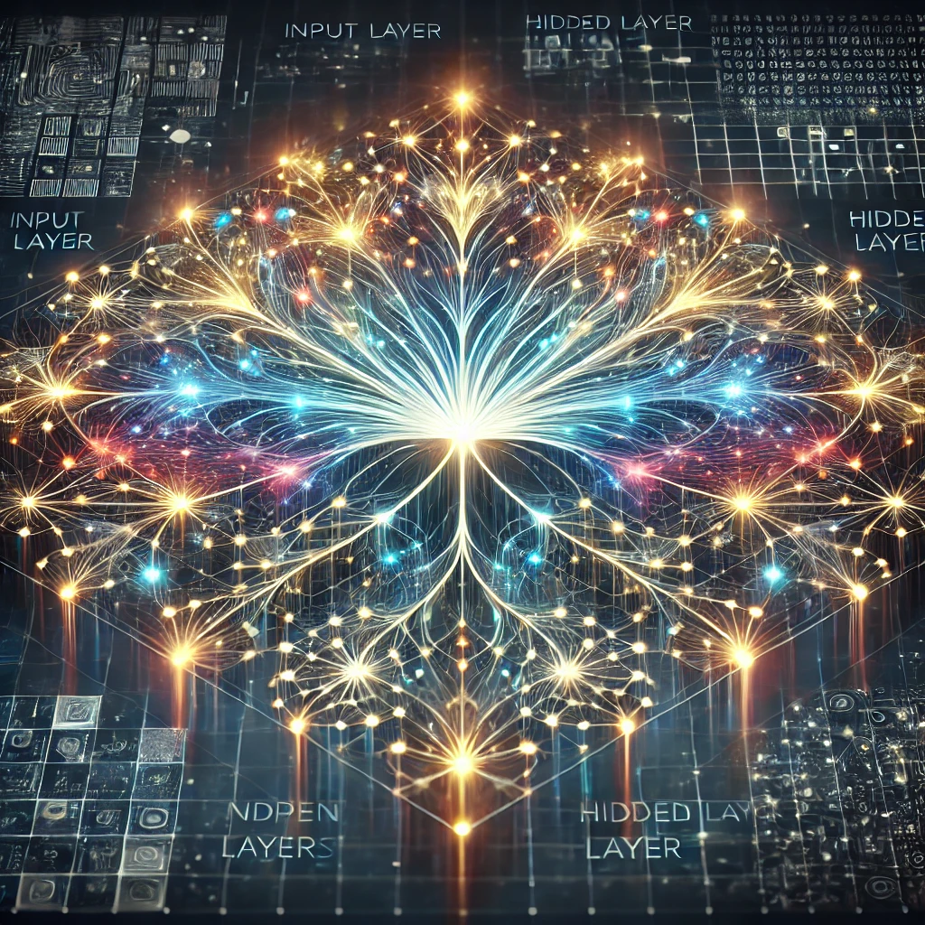
A bit more about „Thinking“
DALL·E 2025-01-08 09.43.53 - A conceptual illustration representing the deep connection between body and mind, with an emphasis on the five senses. The image features a balanced d
DALL·E 2025-01-08 09.58.01 - A conceptual illustration of an artificial neural network, inspired by its abstract structure. The image features a clear representation of interconne
Notes:
Also noch einmal die Definition „KI liegt vor, wenn sie den intellektuellen Fähigkeiten des Menschen entspricht oder diese übertrifft.“
Der menschliche Geist ist aber untrennbar mit dem Körper verbunden. Im Gegensatz dazu ist Künstliche Intelligenz abstrakt und es fehlt die Fleischlichkeit, die die menschliche Erfahrung prägt. Um menschliche Entscheidungen zu verstehen, muss die Marktforschung berücksichtigen, wie Menschen die Welt durch Kultur, Emotionen und sensorische Erfahrungen wahrnehmen. Unsere Realität ist geprägt von Geschmack, Berührung, Geruch, Sehen und Hören – eng verbunden mit dem Geist [Inspiriert von Gaspard Koenig, Das Ende des Individuums, siehe Bild oben rechts mit Link zu einer Rezension]. Damit sind wir wieder bei der kritischen Unterscheidung zwischen künstlicher und menschlicher Intelligenz - KI eher nur intellektuelle Fähigkeiten. In der Marketingforschung ist diese Unterscheidung wichtig, da der Kern unserer Arbeit auf Daten basiert, die widerspiegeln, was Menschen fühlen, denken und tun – und dabei Geist und Körper miteinander verbinden.

Slide 5
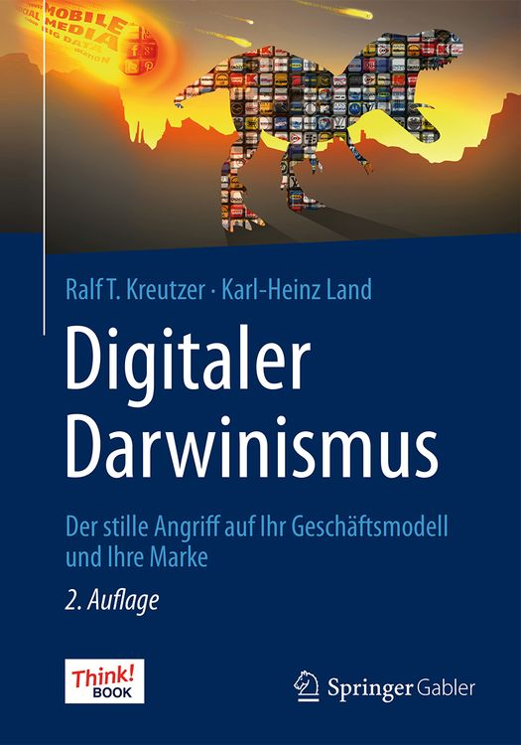
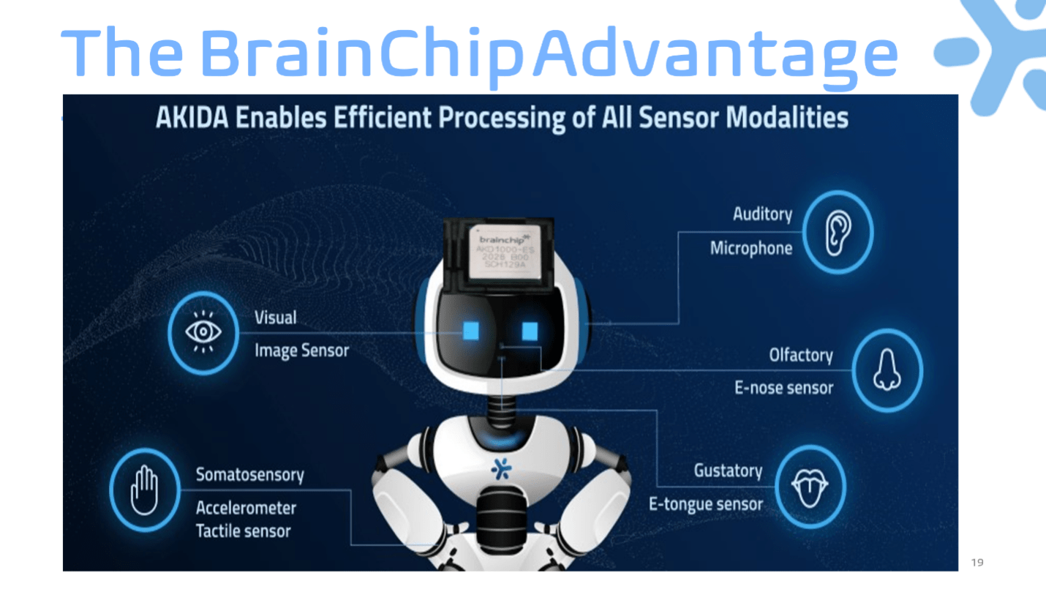
AI and the five Senses
Real-World AI: Processing All Five Senses - BrainChip
Selected review
Notes:
Obwohl KI die fünf menschlichen Sinne nachahmen und aus sensorischen Eingaben lernen kann, lautet das Schlüsselwort "Nachahmung„. Zum Beispiel kann KI über 100 chemische Verbindungen erkennen, aber Menschen können mehr als eine Billion Düfte unterscheiden [Real-World AI: Processing All Five Senses – BrainChip; Der Mensch kann mehr als 1 Billion Gerüche identifizieren | National Institutes of Health (NIH) ]. Zusammenfassend lässt sich sagen, dass KI den Menschen nicht vollständig ersetzen kann, solange die KI nicht mit den menschlichen sensorischen Fähigkeiten mithält oder diese übertrifft und wir als Marktforscher die intellektuelle Neugier weiterhin als Wissenstreiber schätzen, der sich in Geschäftsergebnisse umsetzen lässt. Wenn wir dies nicht tun, riskieren wir unter anderem auch, falsche Probleme zu lösen [inspiriert von Giampiero Berrogi, FHGR, E-Mail-Austausch 19.09.2024].
Während "alles, was digitalisiert werden kann, auch digitalisiert wird" [Ralf T. Kreutzer, Karl-Heinz Land, Digitaler Darwinismus, siehe Bild unten rechts mit Link zu einem Testbericht], gibt es weiterhin Grenzen für das, was KI wirklich replizieren kann. Fragen Sie sich einfach wie weit wir von der Situation im folgenden Video noch entfernt sind.

Slide 6
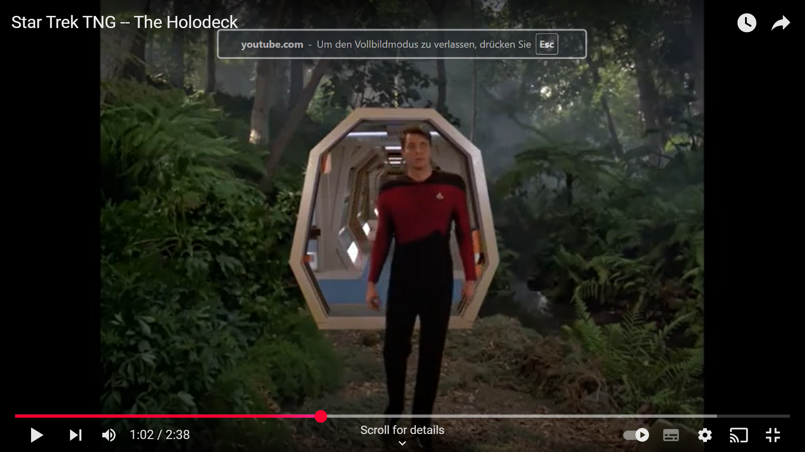

Slide 7
Fünf Sinne - für welche Art von Studien müssen Untersuchungsteilnehmer:innen mehr als sehen und hören?
Für welche Sinne ist die AI am weitesten davon entfernt menschlichen sensorischen Fähigkeiten mithalten können oder sie sogar übertreffen
Was braucht es um diese Gaps zu füllen?

